Slide 1
«Сетевая пара» как инструмент повышения качества в образовательных организациях
Шонтукова Ирина Васильевна, к.п.н., доцент, заместитель директора ГБУ ДПО ЦНППМПР

Slide 2
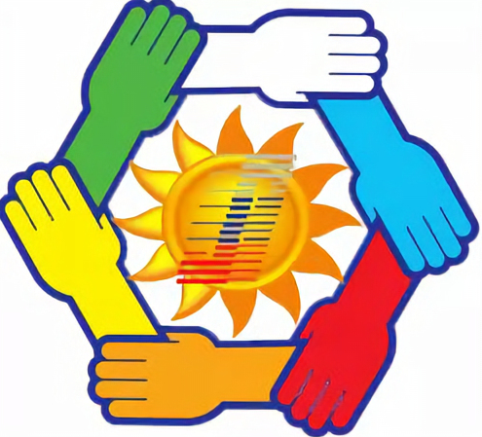
Есть контакт!
Сетевое взаимодействие в образовании - это сложный механизм, благодаря которому происходит вовлечение сразу нескольких организаций в учебный или внеурочный процесс
Цель сетевого взаимодействия образовательных организаций – создание единого образовательного пространства для обеспечения качества и доступности образования, выполнение заказа общества на формирование успешной личности

Slide 3

Ключевые задачи, решаемые в процессе сетевого взаимодействия:
обмен опытом, совместная реализация образовательных проектов и социальных инициатив, совершенствование образовательной среды учреждения;
объединение образовательных ресурсов образовательных организаций;
создание общего программно-методического пространства для реализации ФГОС ОО

Slide 4

Особенности взаимодействия оо в «сетевой паре»
Процесс передачи опыта идет в основном в одном направлении: от успешной школы к ШНОР;
В большей степени используется кадровый и учебно-методический потенциал успешной школы;
Однако развитие (приращение) в процессе взаимодействия получают обе образовательные организации
Сетевое взаимодействие по типу «Сетевой пары» можно определить как одну их форм наставничества

Slide 5

«Сетевая пара» как форма наставничества
Наставничество - универсальная технология передачи опыта, знаний, формирования навыков, компетенций, метакомпетенций и ценностей через неформальное взаимообогащающее общение, основанное на доверии и партнерстве.
Форма наставничества - способ реализации целевой модели через организацию работы наставнической пары или группы, участники которой находятся в заданной обстоятельствами ролевой ситуации, определяемой основной деятельностью и позицией участников.
(МЕТОДИЧЕСКИЕ РЕКОМЕНДАЦИИ ПО ВНЕДРЕНИЮ МЕТОДОЛОГИИ (ЦЕЛЕВОЙ МОДЕЛИ) НАСТАВНИЧЕСТВА ОБУЧАЮЩИХСЯ ДЛЯ ОРГАНИЗАЦИЙ, ОСУЩЕСТВЛЯЮЩИХ ОБРАЗОВАТЕЛЬНУЮ ДЕЯТЕЛЬНОСТЬ ПО ОБЩЕОБРАЗОВАТЕЛЬНЫМ, ДОПОЛНИТЕЛЬНЫМ ОБЩЕОБРАЗОВАТЕЛЬНЫМ И ПРОГРАММАМ СРЕДНЕГО ПРОФЕССИОНАЛЬНОГО ОБРАЗОВАНИЯ, В ТОМ ЧИСЛЕ С ПРИМЕНЕНИЕМ ЛУЧШИХ ПРАКТИК ОБМЕНА ОПЫТОМ МЕЖДУ ОБУЧАЮЩИМИСЯ)

Slide 6

Алгоритм выстраивания взаимодействия в «сетевой паре»
Подготовка совместных и локальных документов:
- Соглашение (Договор) о сетевом взаимодействии
- Совместный план мероприятий в рамках реализации Соглашения (Договора)
- Приказы по каждой ОО о реализации плана мероприятий и утверждении дорожной карты
Проведение организационных мероприятий в каждой ОО:
- Определение в каждой ОО состава школьных команд
- Распределение ролей в командах
- Определение необходимых ресурсов для реализации плана

Slide 7
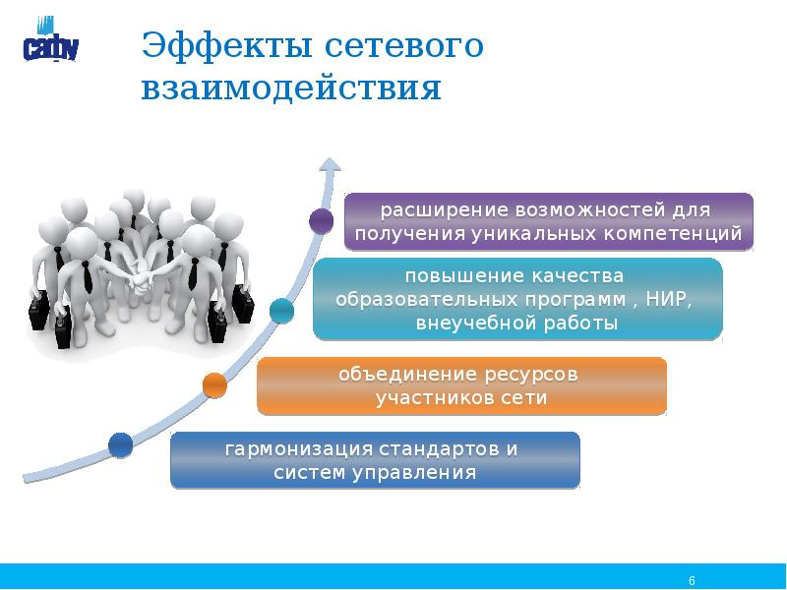
Эффекты сетевого взаимодействия

Slide 8
Спасибо за внимание!

